Slide 1
Curso Técnico de Desenvolvimento de Sistemas
UC: Linguagem de Marcação (LIMA) – Primeiro Termo
Aula 1 – World Wide Web
Prof. Douglas Gaspar

Slide 2
Contextualização com o plano de aula
Nessa aula será(ão) abordado(s) o(s) seguinte(s) assunto(s) - (Conhecimento(s)):
Linguagem de Marcação (Definição e tipos)
World Wide Web (Definição, mudanças na world wide web, registro e domínio, hospedagem e mercado de trabalho)
Relacionados a(os) seguinte(s) Fundamento(s) Técnico(s) e Científico(s):
Identificar as características e tipos de linguagem de marcação

Slide 3
O que linguagem de marcação?
É uma linguagem utilizada para formatar, definir modos de exibição e padrões de funcionamento dentro de qualquer documento
Um documento do Microsoft Office Word, por exemplo, possui ferramentas que possibilitam adicionar recursos a um texto
Para realizar essa marcação são utilizados códigos específicos. Esses códigos não aparecem na versão final mas sim somente a sua modificação

Slide 4
Exemplos de linguagens de marcação
Existem algumas linguagens de marcação conhecidas, por exemplo:
LaTeX – edição de documentos e textos
XML – estruturação de dados para intercomunicação de sistemas
MathML – edição de documentos com funções e notações matemáticas
HTML – linguagem para marcação de hypertexto

Slide 5
HTML – HyperText Markup Language
É a linguagem padrão para formatação de documentos voltados para a internet (web) com a criação de recursos avançados como links (ligações), animações, efeitos, entre outros
Foi criado por Tim Bernes-Lee na década de 1990 e publicado inicialmente em 1993 na IETF (Internet Engineering Task Force) que é uma agência para análise de padrões que possam vir a auxiliar a o desenvolvimento da Internet

Slide 6
HTML – HyperText Markup Language
Após isso o seu código foi validado, corrigido, melhorado e surgiu como um padrão oficial da W3C (World Wide Web Consortium) em 1995 na versão 2.0
A W3C (https://www.w3.org/) é um consórcio (união) de diversas empresas de tecnologia que visam aprimorar e estabelecer padrões (protocolos) para que a internet (www – por isso do W3) possa funcionar corretamente
O fundador da W3C é o próprio Tim Bernes-Lee e atualmente conta com mais de 440 empresas de tecnologia

Slide 7
HTML – HyperText Markup Language
No ano de 2000 o HTML tornou-se uma norma internacional nomeada de ISO/IEC 15445:2000 na sua versão 4.01
A ISO (International Organization for Standardization) é uma organização criada para definir padrões industriais e facilitar a execução de procedimentos a fim de manter a qualidade e garantias de produto final
O Brasil faz parte dos países que aderem aos padrões da ISO e possui a ABNT (Associação Brasileira de Normas Técnicas) como organização responsável em estabelecer padrões relativos às normas mundiais

Slide 8
HTML – HyperText Markup Language
A IEC (International Electrotechnical Commission) é uma organização mundial criada para gerir normas voltadas a tecnologias elétricas, eletrônicas e áreas relacionadas
O código QR (QR Code), por exemplo, é um padrão utilizado mundialmente e controlado através do documento ISO/IEC 18004

Slide 9
HTML – HyperText Markup Language
Voltando para o HTML, atualmente está na versão 5, publicada oficialmente em 2014
Sua última atualização foi realizada em 2017 e contempla a versão HTML 5.2
Toda a documentação pode ser acessada em:
https://www.w3.org/TR/html52/

Slide 10
Como o HTML é interpretado?
Para que possamos ver o resultado dos códigos escritos pelo HTML é necessário um interpretador
No caso de páginas web essa função é realizada pelo navegador (browser), por exemplo: Google Chrome, Microsoft Internet Explorer, Mozilla Firefox, Opera, Safari, entre outros
Mas, caso desejarmos, é possível passar o código por um validador que irá mostrar erros e/ou códigos escritos fora do padrão da norma. No site da W3C há um validador em:
https://validator.w3.org/

Slide 11
Linguagem compilada x interpretada
O HTML, diferente de linguagens de desenvolvimento de sistemas, é somente interpretada, ou seja, não há um processo de compilação para verificação de erros
Caso algo fique errado, o navegador irá ler e mostrar a página com formato fora do esperado mas não irá cancelar a sua execução como aconteceria caso houvesse um compilador
Em linguagens que exigem um compilador, o código é verificado antes da sua execução final. Caso encontre algum erro o compilador rejeita a criação de um executável pois o processador não conseguiria entender o comando a ser executado

Slide 12
Funcionamento da World Wide Web
A World Wide Web, ou simplesmente, Web é um sistema que serve como repositório de documentos em hipermídia (páginas, fotos, vídeos, sons, entre outros)
Para que esse sistema possa ser utilizado, os seus dispositivos (computadores, celulares, servidores, e demais aparelhos) devem estar conectados usando a Internet (rede mundial de computadores) e, mais especificamente, usando um protocolo conhecido como HTTP (HyperText Transfer Protocol) ou Protocolo para Transferência de Hypertexto em tradução livre.

Slide 13
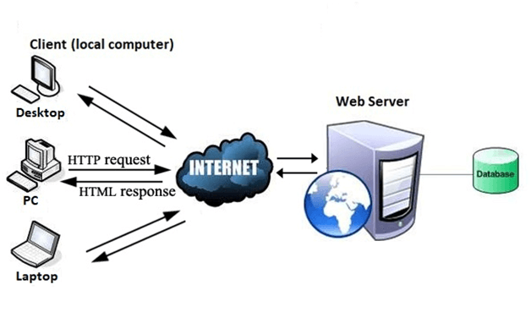
Funcionamento da World Wide Web

Slide 14
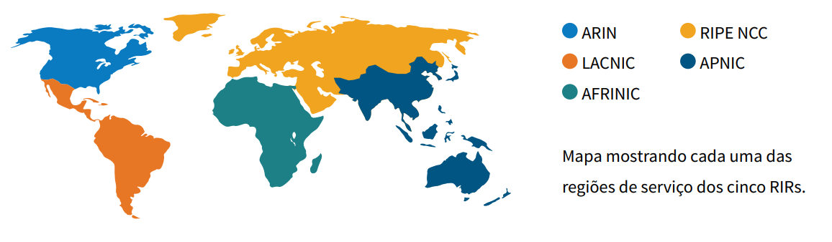
Registros Regionais da Internet (RIR)
Para controlar o acesso a sites e servidores, existem 5 principais organizações que são divididas seguindo a seguinte topologia:
Fonte: ICANN.org

Slide 15
Registros Regionais da Internet (RIR)
Para que não haja confusão com os milhares de dispositivos conectados mundialmente, a ICANN (Internet Corporation for Assigned Names and Numbers) controla os números IPs nomes atribuídos aos serviços e dispositivos conectados
No Brasil temos o cgi.br (Comitê Gestor da Internet) é o órgão que controla as ações da Internet
No seu site é possível encontrar diversas cartilhas sobre recomendações, seguranças entre outras.

Slide 16
O que são domínios?
Para que possamos acessar algo na internet devemos saber qual endereço IP está associado ao dispositivo
Como esse número seria complicado de lembrar, foi criado um nome (domínio) que fica vinculado ao domínio.
O domínio de um site nada mais é que o seu endereço, por exemplo: www.senai.br
O domínio será senai.br (sem o www)

Slide 17
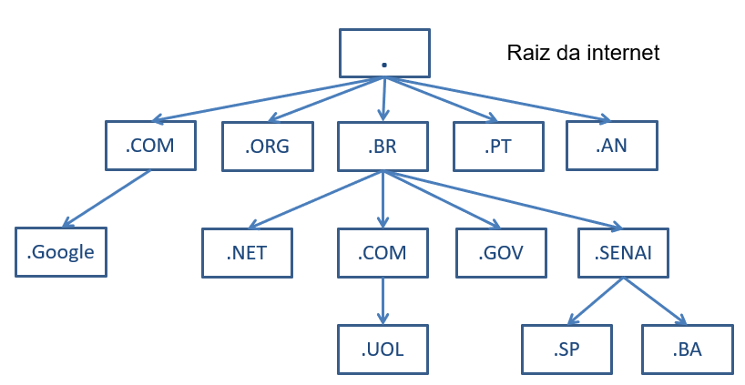
O que são domínios?

Slide 18
Registro de domínios
No Brasil o site registro.br é o responsável pelo nome de domínios no .br
Antes de se criar um site deve se fazer uma consulta no site se o nome não está sendo usado. Caso não, é possível fazer o registro do mesmo
Após o cadastro de um domínio, para que possa ser acessado, será necessário o cadastro em um provedor para sua hospedagem

Slide 19
Hospedagem de sites
Chamamos de hospedagem o ato de armazenar os nossos arquivos de hypertexto que ficarão disponíveis na internet através do domínio
Será necessário a contratação de uma empresa específica para essa finalidade
Na hospedagem será precisa a escolha de uma estrutura do servidor, ou seja, qual sistema operacional irá executar o nosso site bem como quais recursos iremos precisar para o seu funcionamento.

Slide 20
Acessando um site hospedado
Após todos esses passos é necessário esperar algumas horas para que os servidores do mundo todo fiquem em sincronia e possam reconhecer o novo domínio registrado
Geralmente esse tempo vai de 2 horas a 24 horas
Alguns serviços de hospedagem fornecem um domínio temporário para acesso antes desse período mas o habitual é esperar o tempo de sincronia

Slide 21
Pronto!
Com tudo configurado já podemos dar início ao desenvolvimento de códigos usando a linguagem HTML

